Slide 1
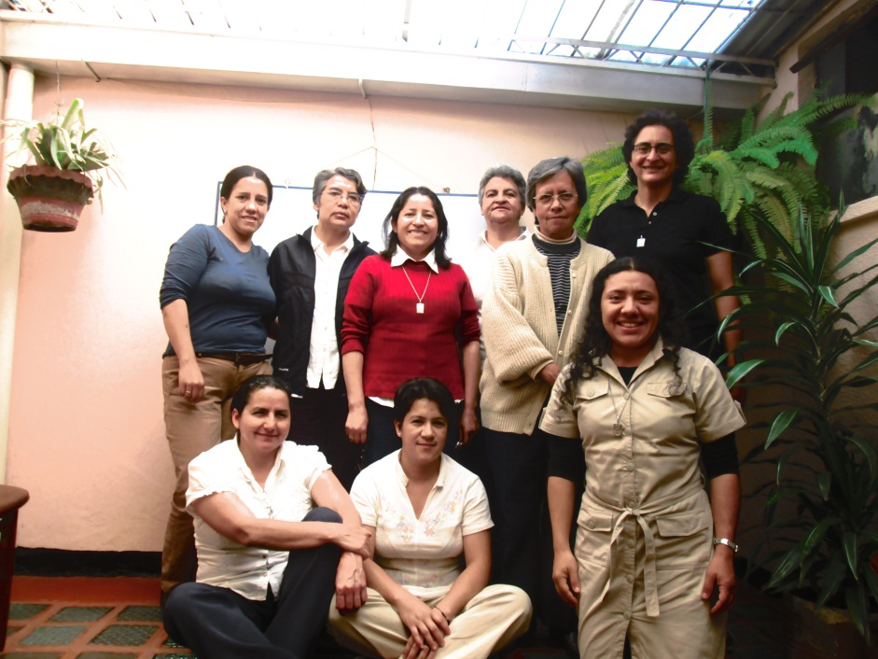
Asamblea de la Delegación
MIC - Colombia
“La fuerza de la Ruah nos anima a ser casa – hogar para gestar vida renovada y salir como discípulas al camino”
Enero 13-17 de 2016

Slide 2
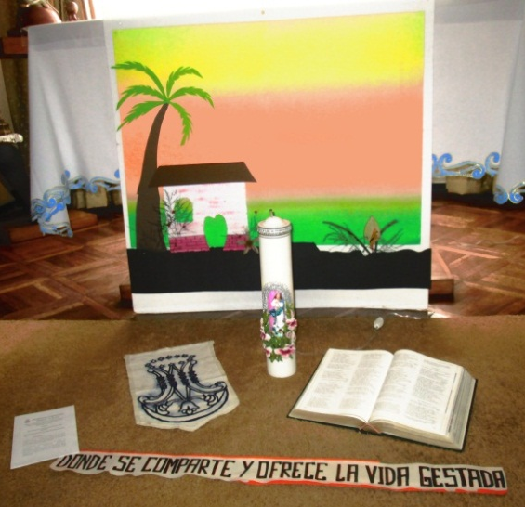
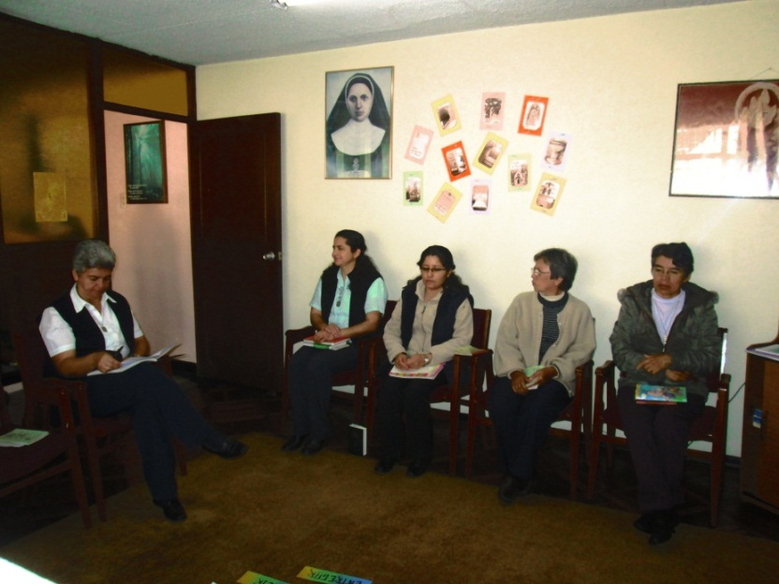
“casa donde se comparte y ofrece la vida gestada”
Iniciamos la asamblea con una jornada de Retiro.
Iluminadas desde el texto de la Multiplicación de los panes ( Mc. 6, 33-40) el cual nos permitió reflexionar sobre nuestra actitud frente a Jesús y los demás.
Dejándonos iluminar por la fuerza del Espíritu, nos dispusimos a vivir esta asamblea con apertura, gozo, sentido fraterno para acoger de este espacio de trabajo y encuentro.

Slide 3
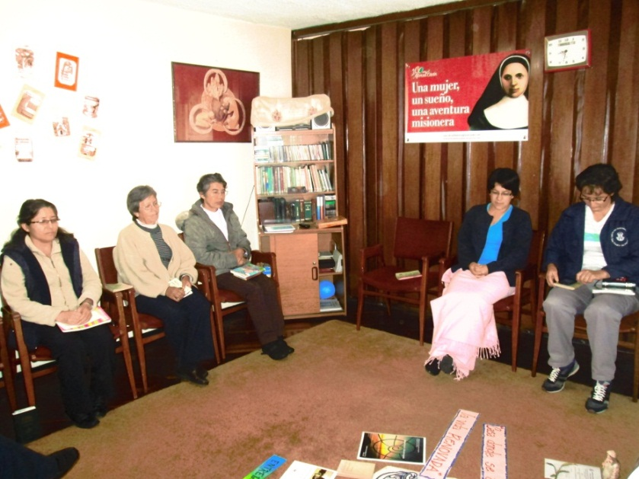
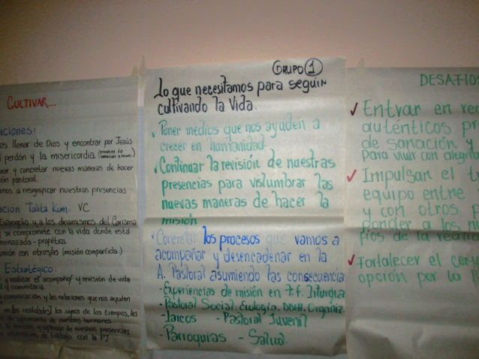
“Casa donde se abraza la vida que es y se sueña”
Segundo día:
En este día retomamos la realidad Congregacional, los retos, opciones para dinamizar la vida misionera.
Como Delegación, resaltamos algunas de las opciones que nos permitirán proyectarnos tanto a nivel personal, comunitario y en la misión de tal manera que favorezca la vida cotidiana en bien de las hermanas y los destinatarios de la misión.

Slide 4
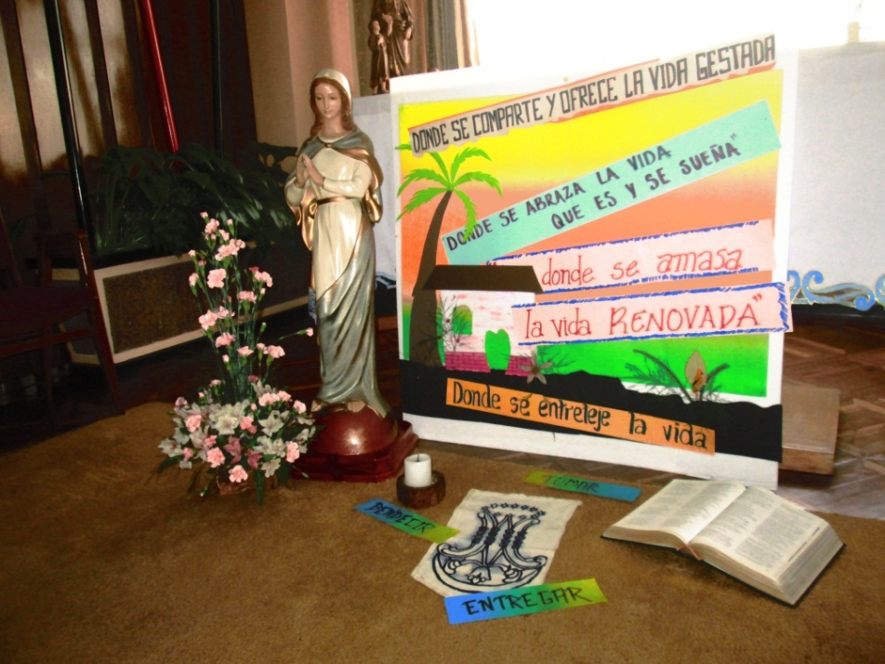
“Casa donde se amasa la vida renovada”
Tercer día:
Acogemos con apertura la realidad de la Congregación y las búsquedas que se están realizando para una organización ágil que nos permita vivir con gozo nuestra consagración y misión en bien de los mas necesitados; re-significando nuestra presencia para la construcción del reino de Dios.

Slide 5
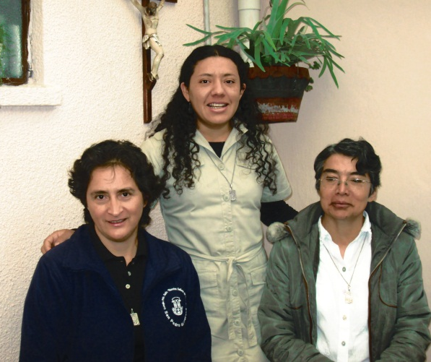
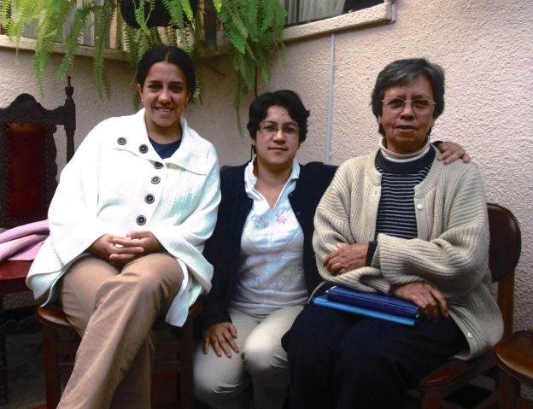
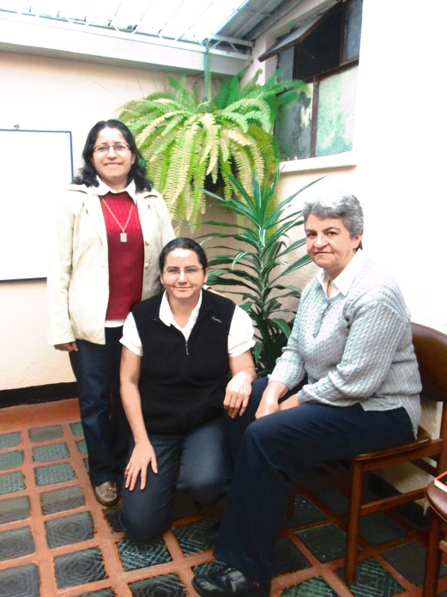
“Casa donde se entreteje vida “
Cuarto día:
Escuchamos y acogemos los pasos que se han dado para la nueva fundación, dejando que el Espíritu nos mantenga en apertura y disponibilidad.
Fue un día que se trabajo varios puntos ente ellos la canonización de M. Alfonsa, el FSS, las normas contables dentro y fuera del país, y al final de la tarde se realizó la cosecha de las fichas de formación de espiritualidad.

Slide 6
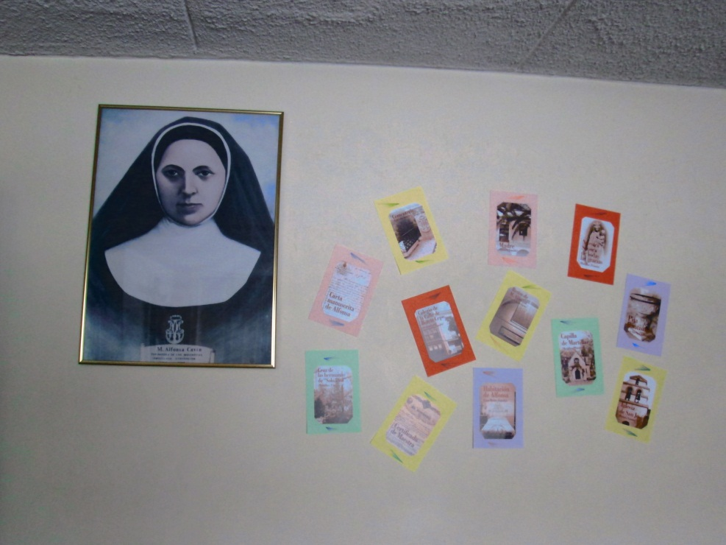
GRACIAS
Que el Espíritu de Jesús Misionero y M. Alfonsa iluminen nuestros pases en este caminar misionero.
200 años!!!

